Slide 1
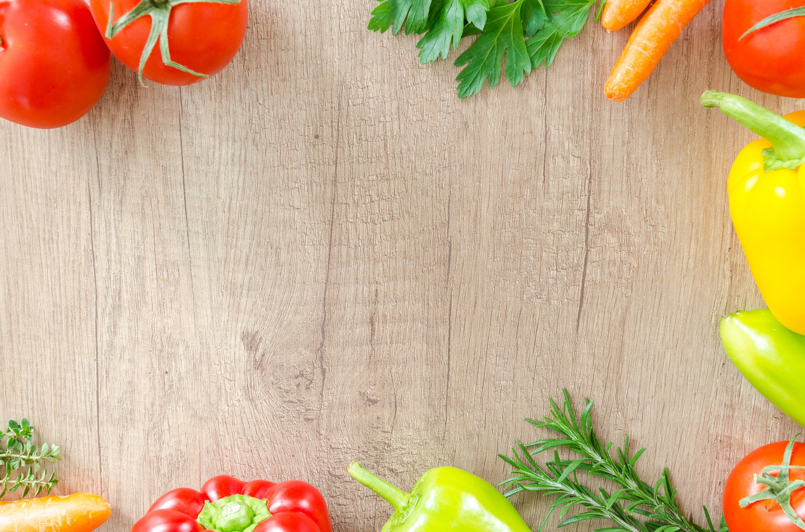
Групповой проект «Рецепты наших бабушек»
Ученики 2 «В» класса
2019-2020 учебный год
Г. Ярославль
Руководитель проекта: Палачева О. М.

Slide 2
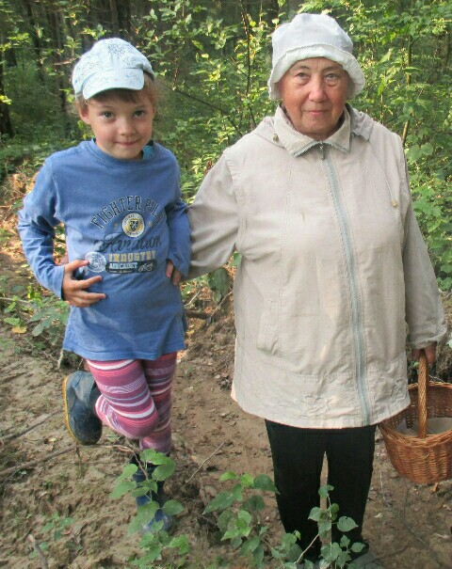
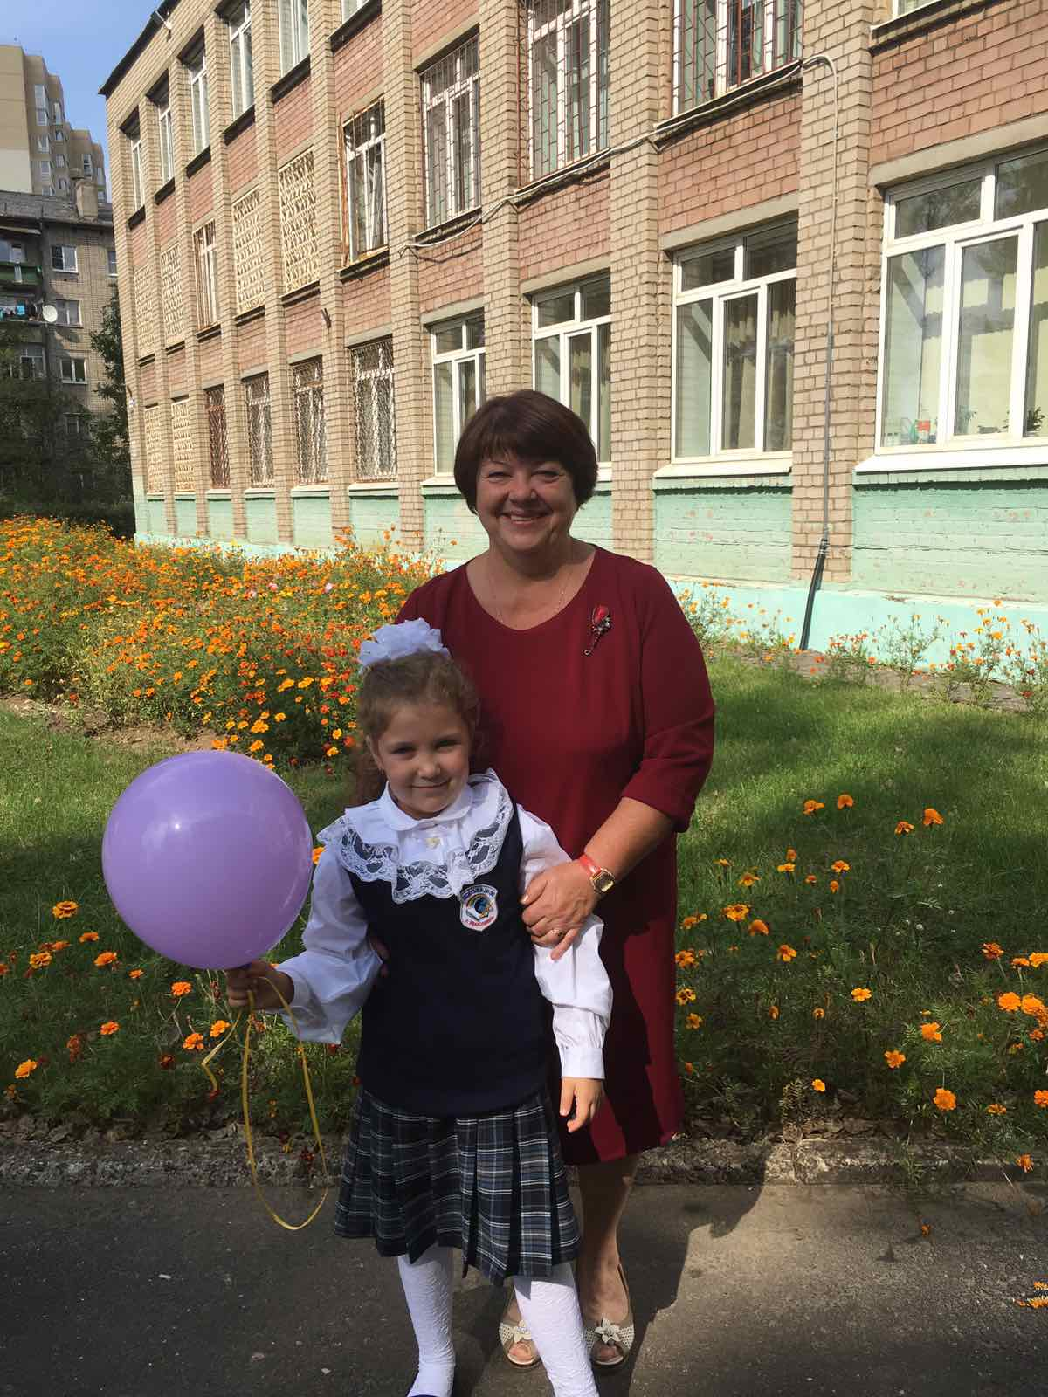
Бабушки хранят в памяти множество семейных историй и с радостью делятся ими с нами. Бабушки всегда знают, какую еду любят их внуки.

Slide 3
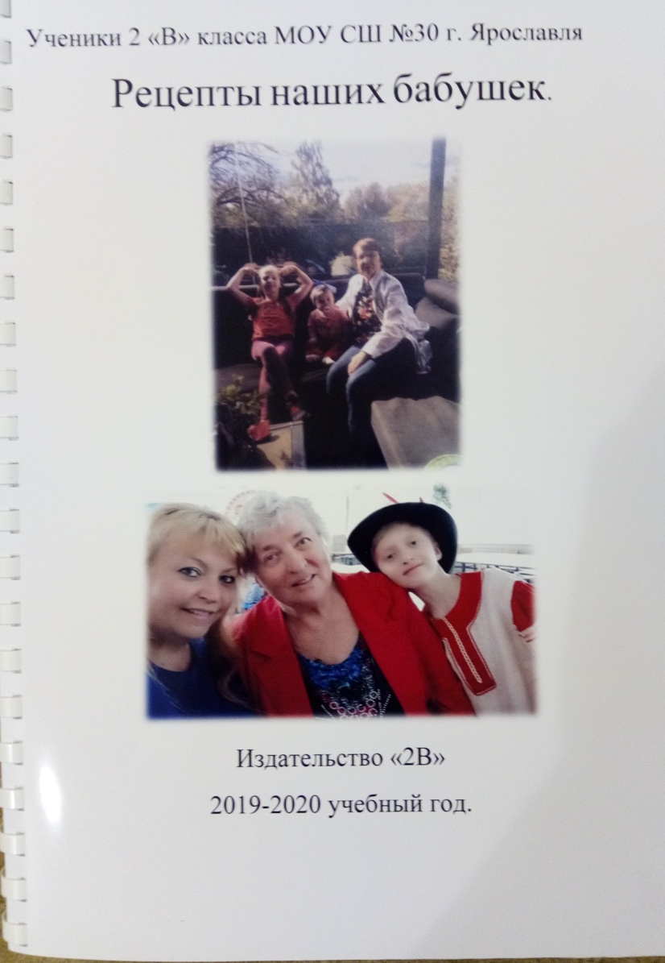
Цель
Создать книгу рецептов от бабушек.

Slide 4
Задачи
Узнать у бабушки интересный рецепт.
Приготовить блюдо вместе с бабушкой или мамой.
Красиво оформить рецепт
Написать добрые слова о бабушке.
Оформить книгу рецептов.

Slide 5
1 этап работы

Slide 6
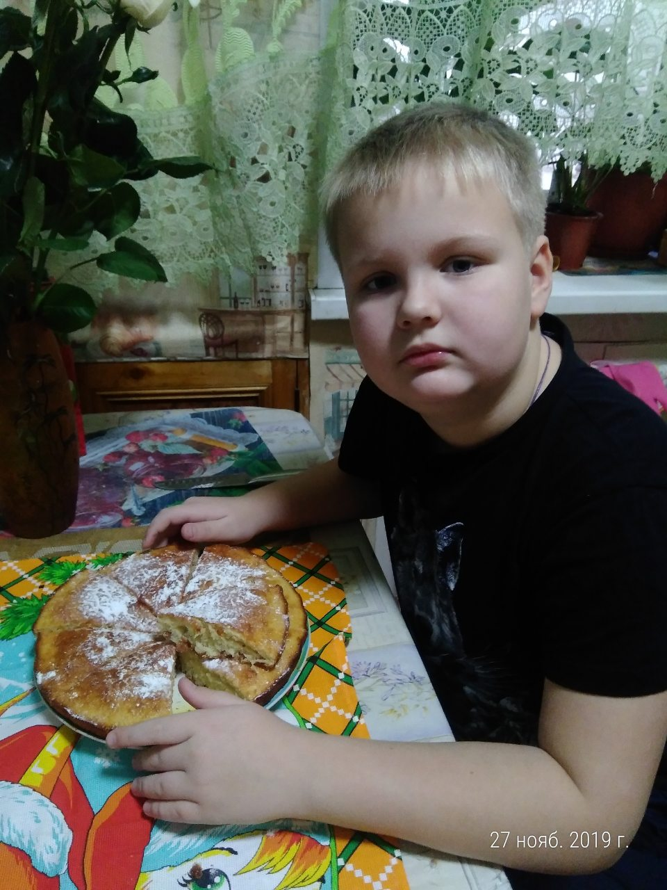
2 этап работы

Slide 7
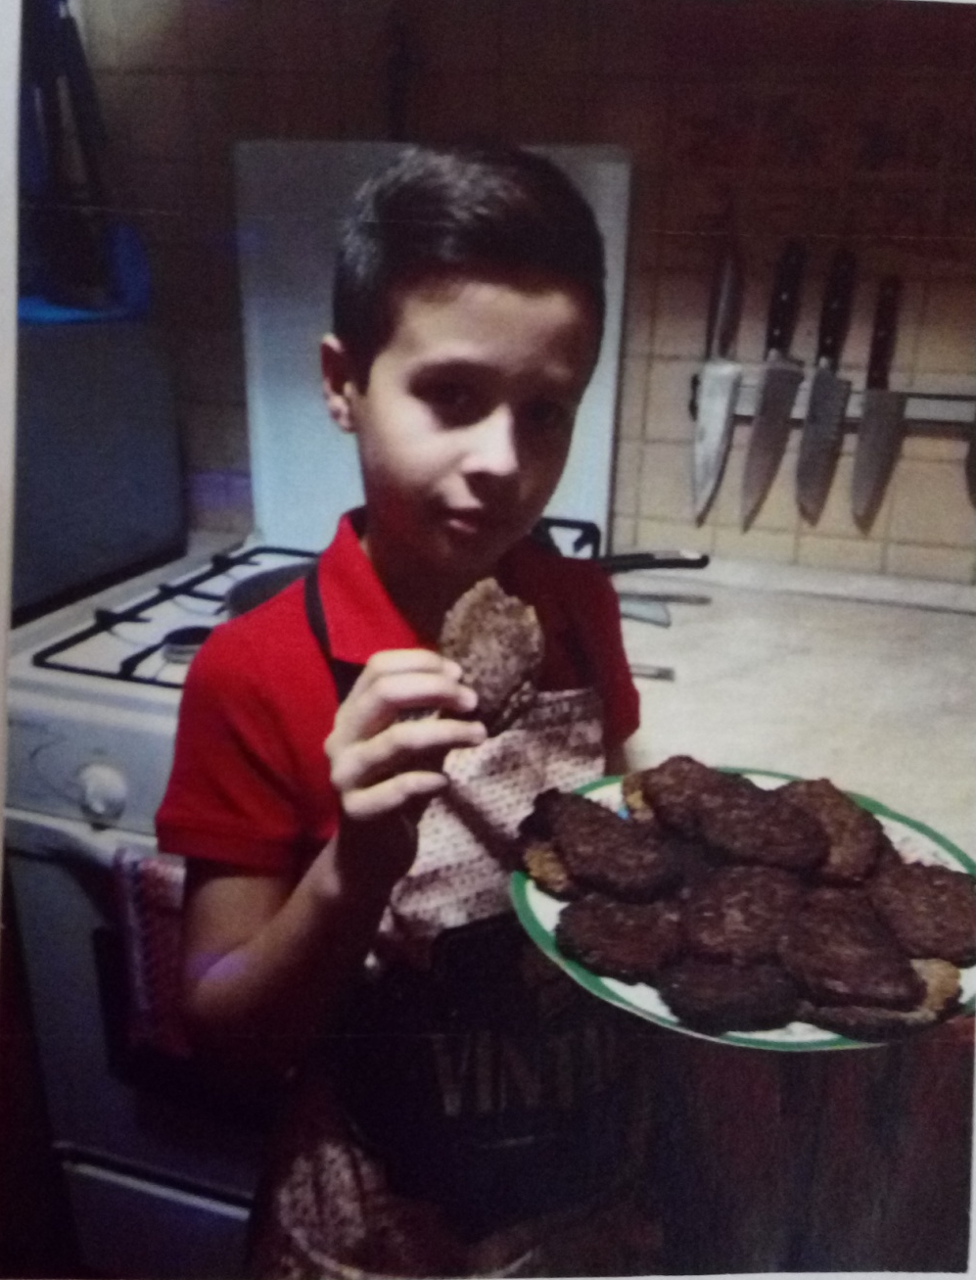
3 этап работы

Slide 8
4 этап работы

Slide 9
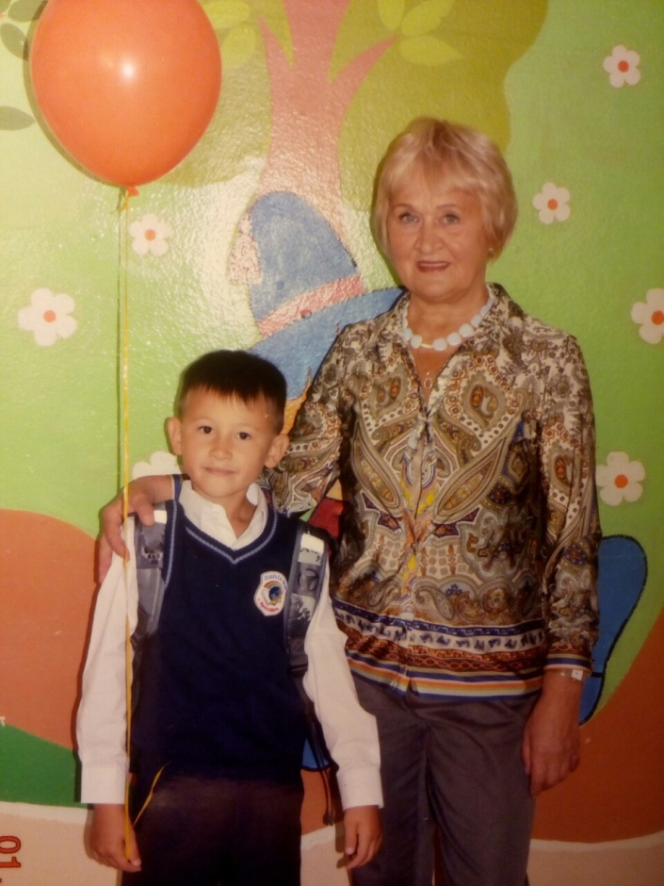
Спасибо бабушкам!

